Slide 1
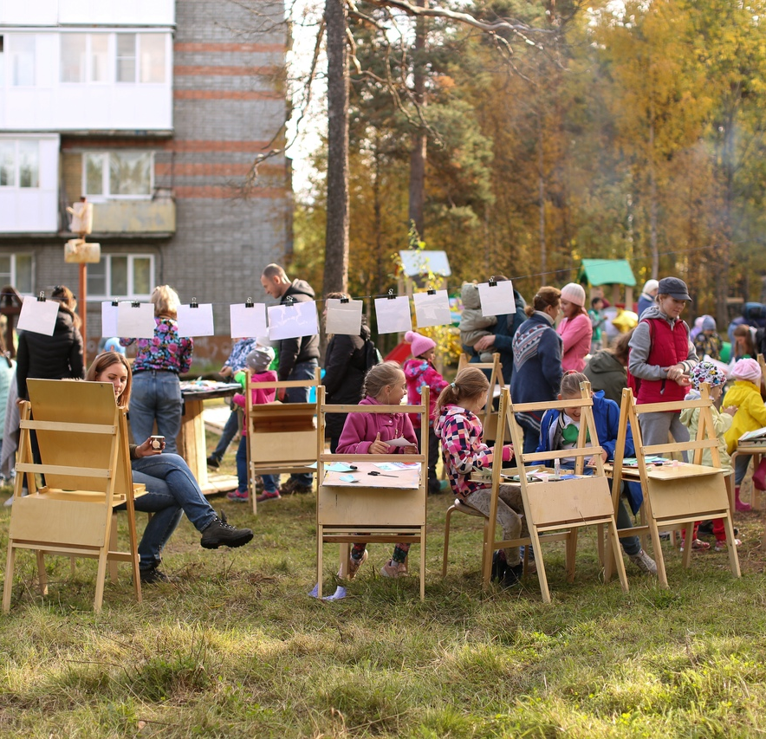
Открытая городская мастерская
Зачем?
Интересное культурное событие
Запуск механизмов вовлечения
Новые точки притяжения, символы города
Изменение городской среды

Slide 2
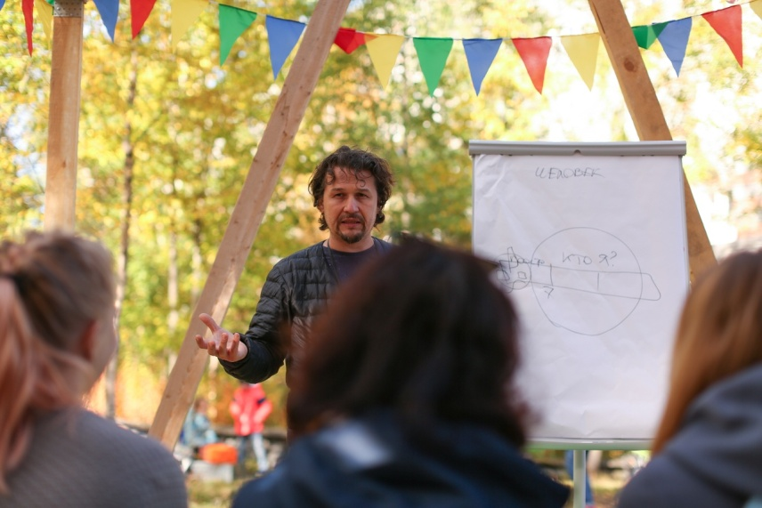
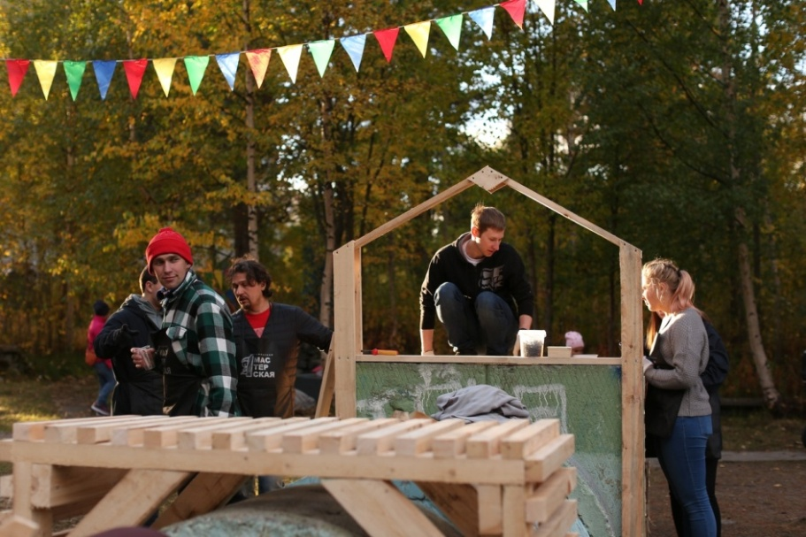

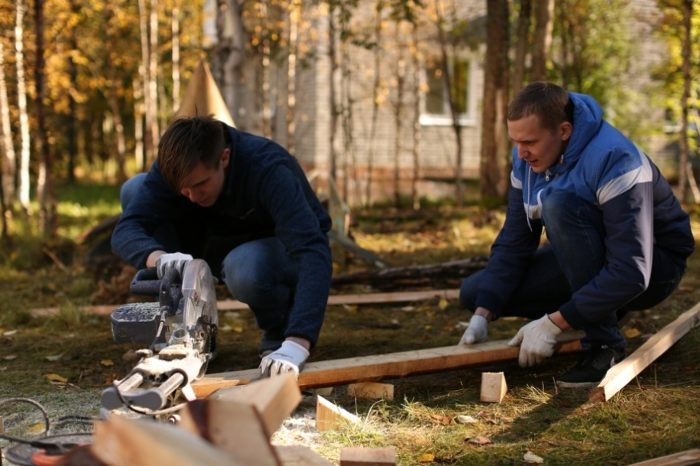
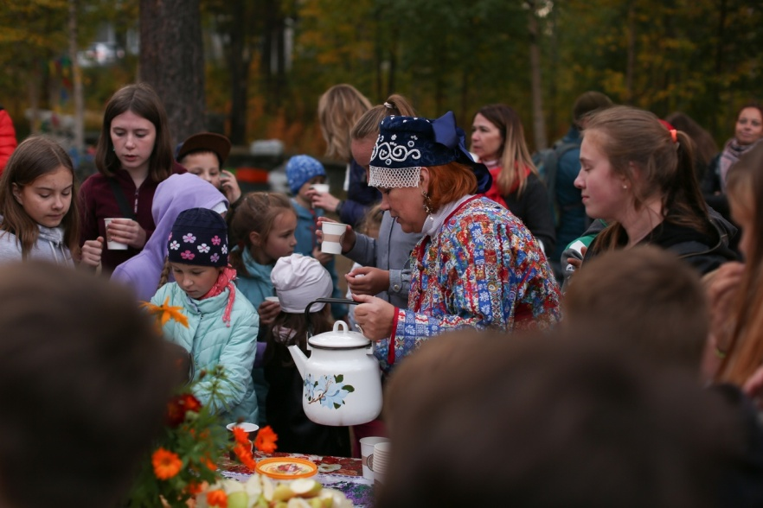
Работа мастерской
14 – 16 сентября
20 мастер-классов
новые городские объекты
2000 участников

Slide 3
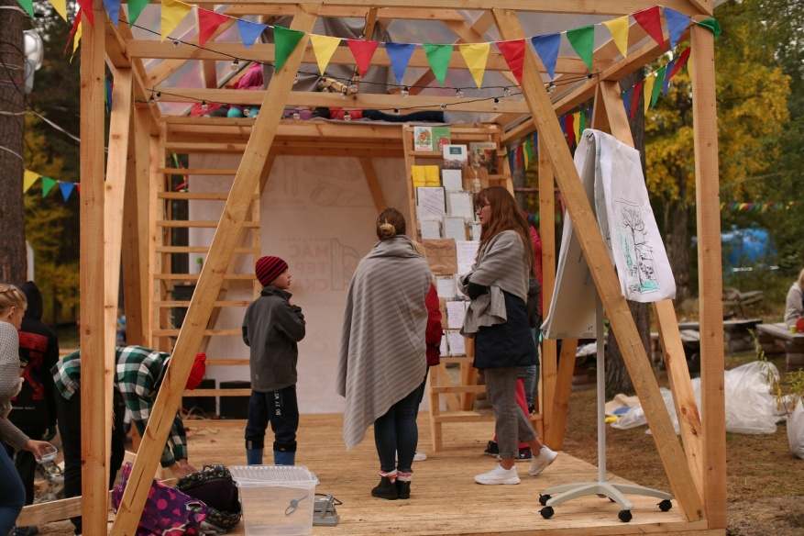
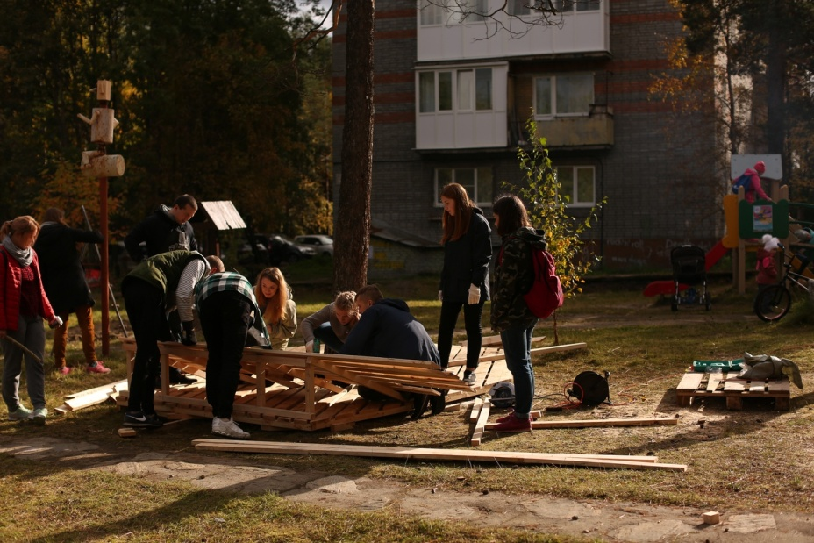

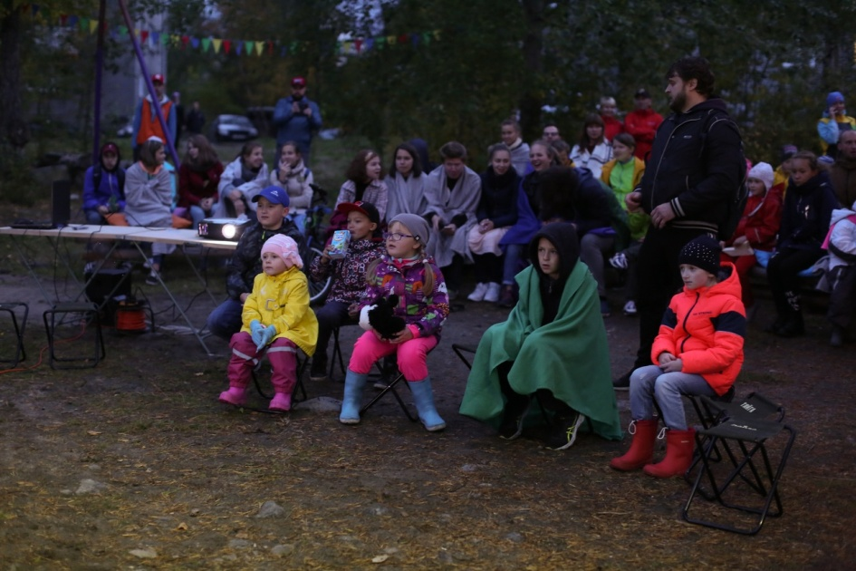

Slide 4
Именно люди меняют города
Без встречной инициативы
никакая политика не будет иметь успеха
Единая концепция развития, основанная на потребностях жителей, сделает муниципалитет привлекательным и комфортным для жизни

